Slide 1
Kako računar izračunava najveći prosti broj
dr Ilja Stanišević

Slide 2
Tehnički problemi izračunavanja velikih prostih brojeva:
Brojevi su
veoma veliki
Brojeva ima
veoma mnogo

Slide 3
Kako računar "vidi" brojeve?
2013
111 1101 1101
= 2*10³ + 0*10² + 1*10¹ + 3*10⁰
= 1*2¹⁰ + 1*2⁹ + 1*2⁸ + 1*2⁷ + 1*2⁶ + 0*2⁵ + 1*2⁴ + 1*2³ + 1*2² + 0*2¹ + 1*2⁰
Veći broj traži i više mesta !

Slide 4
Koliko veliki brojevi mogu biti?
Dvobitni računar ima mesta za 4 binarna broja.
I bit | II bit | 10
0 | 0 | 0
0 | 1 | 1
1 | 0 | 2
1 | 1 | 3
ukupno brojeva = 2^{n}
najveći broj = 2^{n} - 1
n - broj mesta za brojeve
Broj mesta za brojeve zavisi od broja bita procesora.
8-bitni procesor = 2⁸ - 1 = 255
16-bitni procesor = 2¹⁶ - 1 = 65 535
32-bitni procesor = 2³² - 1 = 4 294 967 295
64-bitni procesor = 2⁶⁴ - 1 = 18 446 744 073 709 551 615

Slide 5
Koliko veliki brojevi nam trebaju?
M₄₈ = 2^{57.885.161} - 1 (17.425.170 cifara - 2013 god.)
M₄₇ = 2^{43.112.609} - 1 (12.978.189 cifara - 2008 god.)
M₄₃ = 2^{30.402.457} − 1 ( 9.152.052 cifara - 2005 god.)
Dan ima 86,400 sekundi.
(2¹⁶ = 65,536 - 5 cifara)
Čovek koji ima 70 godina je živeo 2,207,520,000 sekundi.
(2³¹ = 2,147,483,648 - 10 cifara)
Od Beograda do Valjeva ima 9,000,000 cm.
(2²³ = 8,388,608 - 7 cifara)

Slide 6
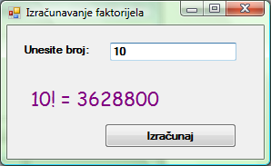
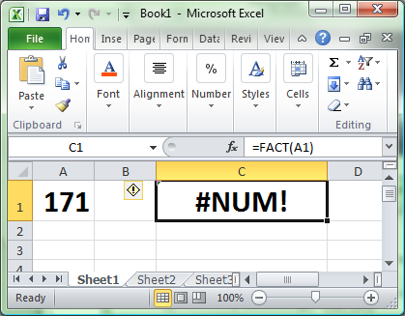
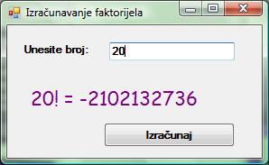
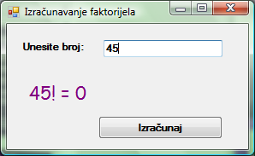
Šta se desi kad su brojevi preveliki?

Slide 7
Kako računati sa prevelikim brojevima?
 |  | 2 | 5
 |  | 3 | 8
 | + | 7 | 1
 | 1 | 3 | 4
prenos: |  | 1 | 1
2 0 1 3
00000010
00000011
Konvertuju se i obrađuju pojedine cifre, a ne brojevi!
00000000
00000001
Broj mesta za brojeve sada zavisi od kapaciteta eksterne memorije (hard diska).

Slide 8
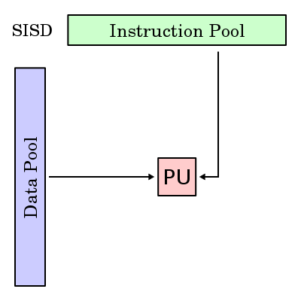
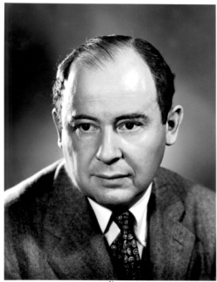
Arhitektura računara - SISD Single Instruction Single Data
Monoprocesorski računari (npr. PC) !
Baziran na Von Neumannovom modelu.
John von Neumann
1903 –1957
brzina računanja limitirana hardverom !
Intel Core i7 Extreme Edition 3960X (Hex core)
177,730 MIPS at 3.33 GHz

Slide 9
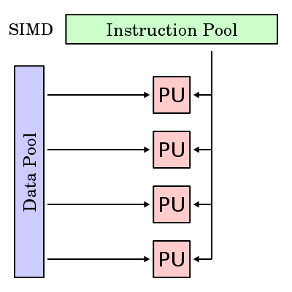
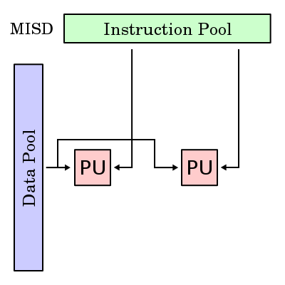
Arhitektura računara -
SIMD Single Instruction Multiple Data
MISD Multiple Instruction Single Data
Paralelni računari (dele zajedničku memoriju)!
Pogodni za vektorske algoritme.
Neefikasna upotreba resursa, retko se primenjuje!

Slide 10
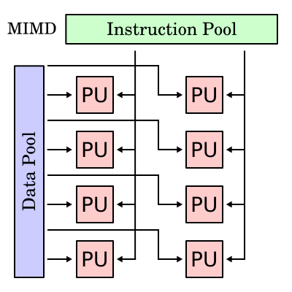
Arhitektura računara - MIMD Multiple Instruction Multiple Data
Neograničen broj procesora.
Neograničen broj tokova podataka.
Istovremena obrada različitih tokova podataka.
brzina računanja se povećava dodavanjem novih procesora (koje nije ograničeno)!

Slide 11
Karakteristike distribuiranih sistema
Transparentnost
Otpornost na greške
Proširivost- skalabilnost
Deljenje resursa
Ubrzavanje izračunavanja deljenjem opterećenja (load sharing)

Slide 12
Migracije podataka
korisnik dobija kopiju datoteke ili dobija samo traženi deo datoteke
Migracije izračunavanja
proces inicira obradu podataka na udaljenom računaru, pa pokupi rezultate
Migracije procesa
proces se izvršava na više računara

Slide 13
GIMPS projekat
Great Internet Mersenne Prime Search (GIMPS):
  započet 1996, osnovao ga George Waltman
  inicijalno baziran na i386 PC računarima
  13. novembra 1996. pronalazi M₃₅ prosti broj (2¹³⁹⁸²⁶⁹ - 1 - 420,921 cifara)
  do sada otkrio 14 velikih prostih brojeva
  330-ti najjači računarski sistem na svetu
(jačine 95 teraFLOPSa - 95 * 10¹² operacija sa pokretnim zarezom u sekundi)

Slide 14
Budućnost
Ne postoje sistemska ograničenja za proširenja i pojačavanja GIMPS virtuelnog računara.
Informatička tehnologija se svakodnevno unapređuje i razvija.
Otkriće novih najvećih prim brojeva je samo pitanje vremena.
(A Euklid se pobrinuo da se putovanje nikada ne završi!)

Slide 15
Hvala na pažnji !

